Slide 1
Субъектность. Основные понятия
Вводный семинар
СП МБДОУ №204
Красноярск, ноябрь 2020

Slide 2
Субъектность
Что это?
Как увидеть?
В чём она проявляется?
Зачем она нужна?

Slide 3
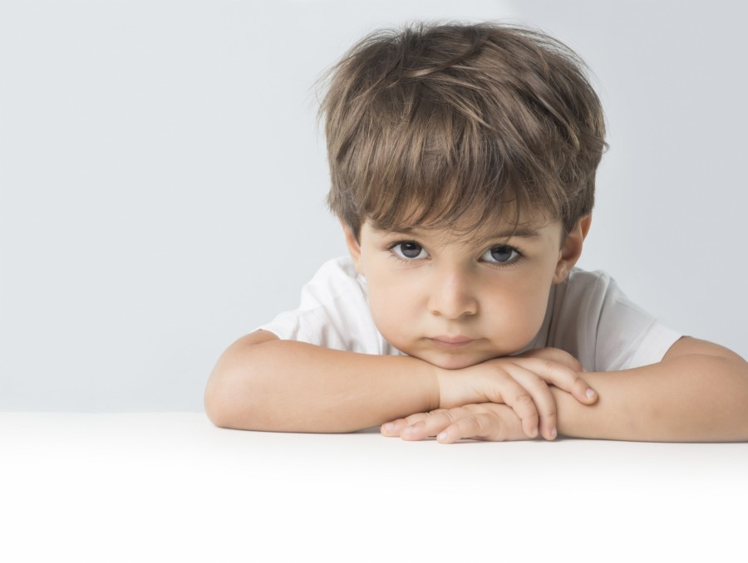
Субъектный ребёнок

Slide 4
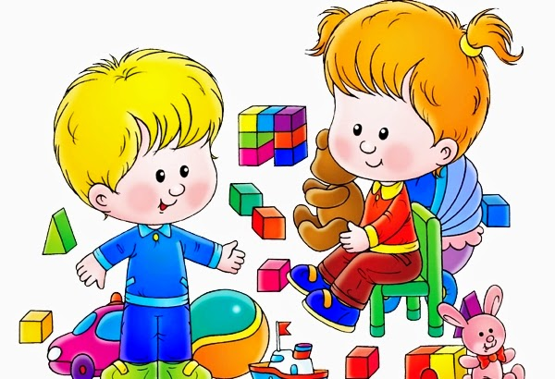
Идеальная среда
Субъект-субъектное пространство:
Три центра:
энергетика
опора
перспектива

Slide 5
Субъектный взрослый

Slide 6
Инструментарий

